Slide 1
Астраханский государственный медицинский университет «Здоровый старт»
Руководитель проекта: Николаева О.В.
(ФГБОУ ВО АстраханскийГМУ, 6 курс еченого факуьтета)
Команда проекта: Григорьев Д.Д. 3 курс лечебного факультета
Слувко К.О. 4 курс лечебного факультета
Шукралиева А.В.3 курс лечебного факультета
Астрахань 2019

Slide 2
Актуальность темы
Большинство школьников, поступивших в университет оказываются в непривычной обстановке, где приходится полностью самостоятельно заботиться ο себе. В том числе и готовить себе еду. Перед ними стоит ряд проблем:
Ограниченное количество денег
Отсутствие навыков приготовления
Ограниченное время
Неудобный график учебы
Незнание правил здорового питания у 80% студентов
Огромное количество фаст-фуда вокруг университетов
Нездоровая еда в столовых

Slide 3
Опросники

Slide 5
Задачи проекта
1. Разработка специального меню, отвечающего требованиям: несложное и быстрое в приготовлении и подходящее по финансовым возможностям.
2. Увеличение просвещенности студентов всех курсов о важности правильного питания
3. Установка понимания проблемы распространенности заболеваний органов ЖКТ в Астраханской области старших курсов
4. Организация тренингов для студентов младших курсов на протяжении недели.

Slide 6
Целевая аудитория
Активная целевая группа- студенты в возрасте от 16 до 25 лет
Рабочая молодежь
Пассивная целевая группа- люди находящийся в одном информационном поле с участниками проекта
Молодежь в возрасте от 16 до 25 лет. (Студенты ВУЗов и СУЗов.)

Slide 7
Почему наша аудитория студенты?
Здоровье студентов является актуальной проблемой, ведь оно определяет будущее страны, научный и экономический потенциал общества.
Несмотря на это, в современном мире имеет место стойкая тенденция ухудшения показателей здоровья среди студентов.
От 25 до 47% студентов не завтракают;
17-30% едят 2 раза в день;
около 40% не обедают или обедают нерегулярно;
около 22% не ужинают.
Студенты редко едят горячее и поздно ужинают.

Slide 8
Что необходимо студенту для того, чтобы организовать себе здоровое питание?

Slide 9
Правильная еда

Slide 10
Итак, мы видим, что преградой на пути к здоровому питанию для студентов является отсутствие времени и средств.

Slide 11
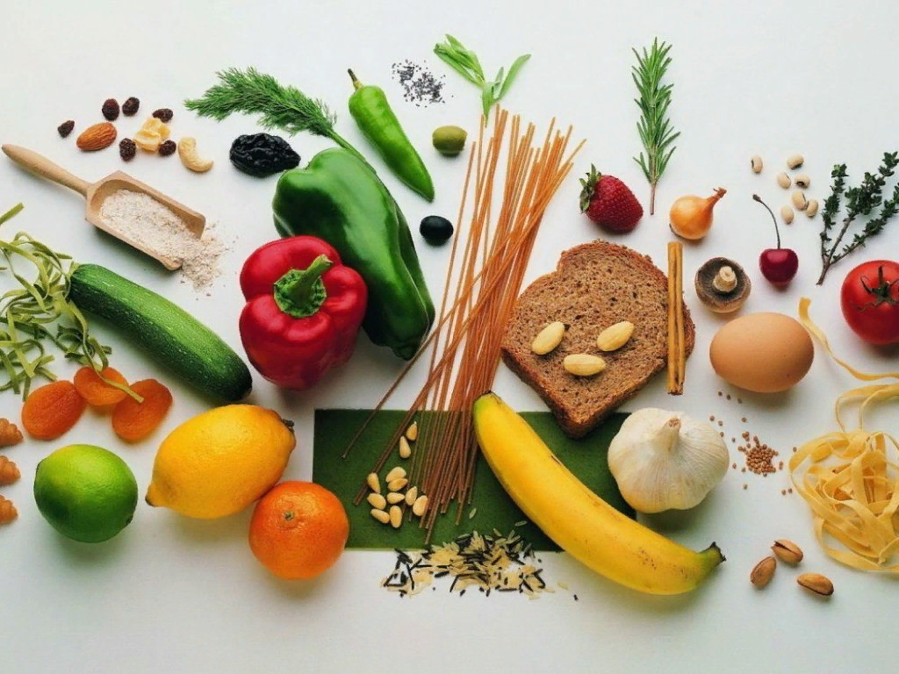
Молодые люди (18-30 лет)
от 2000 до 2500 ккал;
58-72 г белка;
60-81 г жиров;
257-358 г углеводов.
Прием пищи 4 раза в день. На завтрак - 25% энергетической ценности рациона, на обед – 35%, на полдник – 15% и на ужин – 25% энергетической ценности.

Slide 12
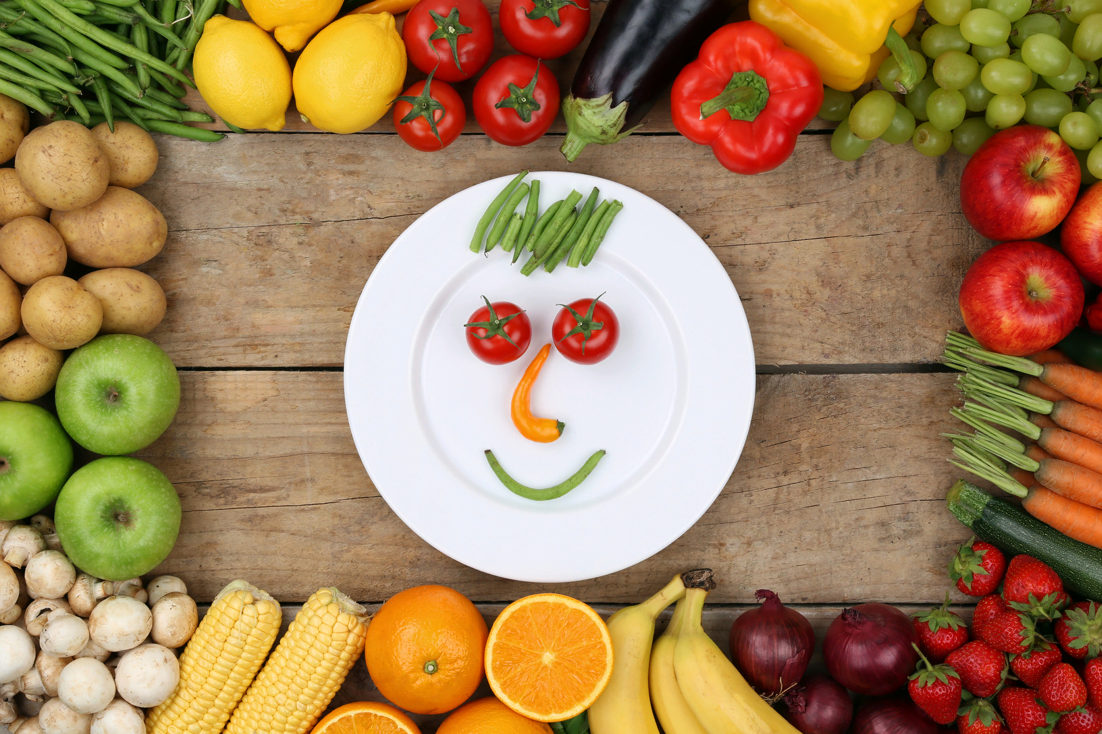
Спасибо за внимание!

